Slide 1



Розробка застосуноку для управління завданнями
ст. гр. ПЗПІ-22-7 Великотрав В. Ю.
Керівник: доц. кафедри ПІ Ірина КИРИЛИЧЕНКО
червнень 2025

Slide 2
Мета роботи
Розробити багатоплатформову систему управління завданнями
Забезпечити зручний інтерфейс створення, редагування та групування завдань
Запуск легкого MVP для перевірки концепту
Інтегрувати базову систему логів та сповіщень
2

Slide 3
Аналіз проблеми (аналіз існуючих рішень)
📉 Складність фіксації задач «на ходу» та поділу їх на підзадачі.
🚫 Відсутність офлайн-доступу або залежність від хмарної реєстрації.
🔕 Обмеженість в нагадуваннях (лише візуальні/звукові, без фізичного підтвердження).
⚙️ Відсутність підтримки фізичної інтеракції з користувачем (IoT-нотифікації).
3

Slide 4
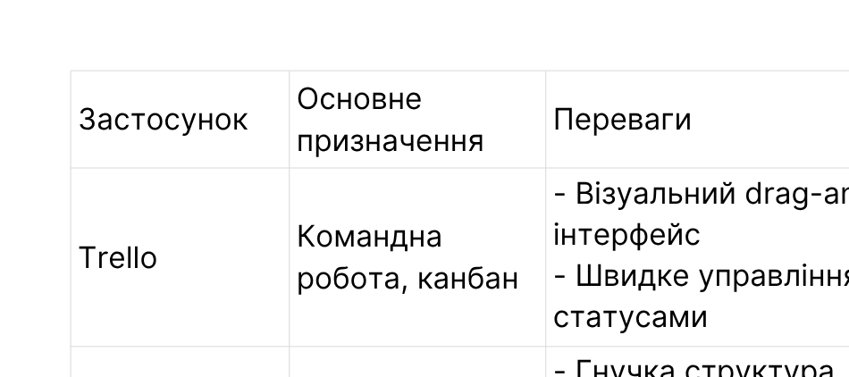
Аналіз проблеми (аналіз існуючих рішень)
4

Slide 5
Постановка задачі та опис системи
Простий, мінімалістичний інтерфейс.
Підтримка REST API.
Безпечна авторизація (JWT).
Можливість масштабування в майбутньому (PostgreSQL, мобільна версія).
5

Slide 6
Вибір технологій розробки
Back end: Python, FastAPI, Postgresql
Desktop: Flutter, Dio, Riverpod
IoT: Micropython
6

Slide 7
Архітектура створенного програмного забезпечення
🧠 Backend на FastAPI (обробка задач, API, база даних).
💻 Десктопний клієнт на Flutter (кросплатформений інтерфейс).
📟 IoT-модуль на ESP32 (фізичне сповіщення про нагальні задачі).
7

Slide 8
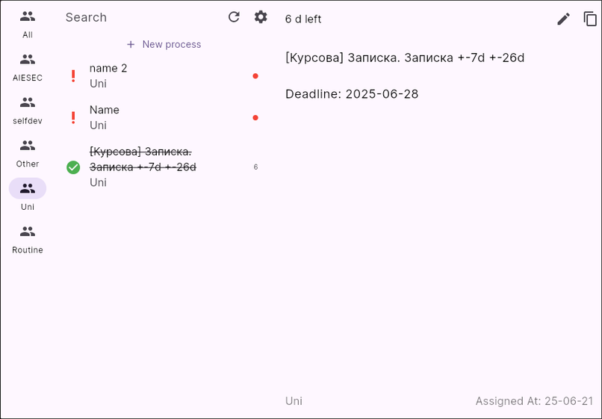
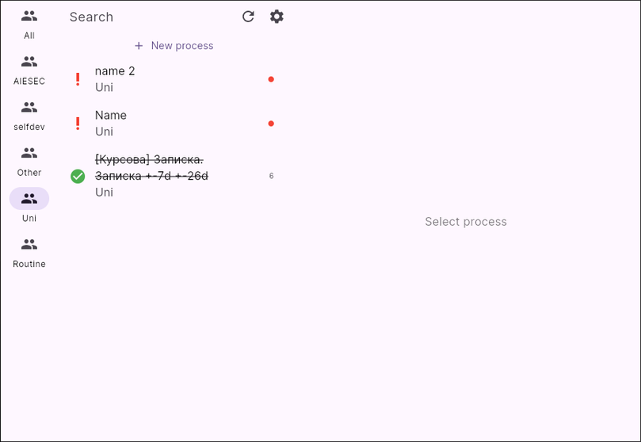
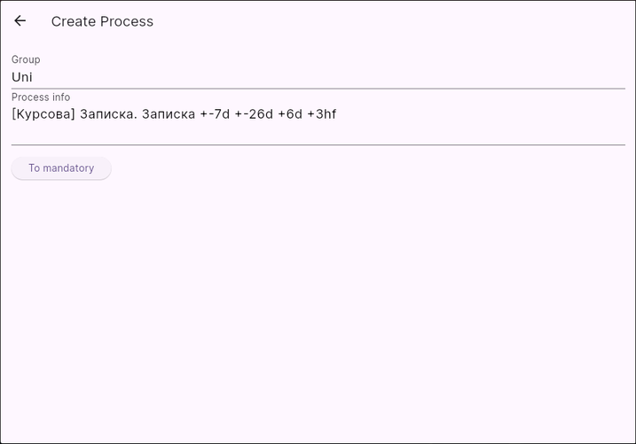
Інтерфейс користувача
8

Slide 9
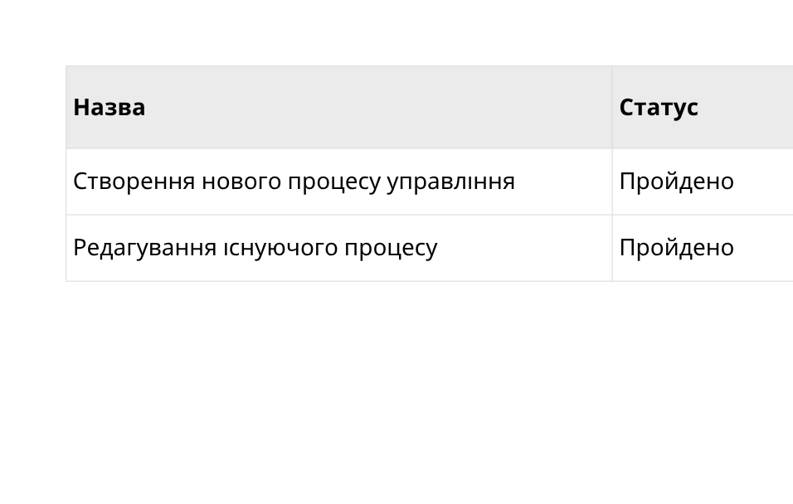
Тестування
9

Slide 10
Підсумки
Розроблено програмний застосунок який може допомогти у
Особистому плануванні
Навчанні та студентських проєктах
Командній роботі в малих проєктах
Як офлайн-середовище або при низькому доступі до інтернету
IoT-інтеграції
10

